Slide 1
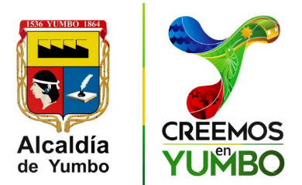

MUNICIPIO DE YUMBO
SECRETARIA DE EDUCACION
Yumbo Educado
INFORME MESAS INTERSECTORIALES

Slide 2
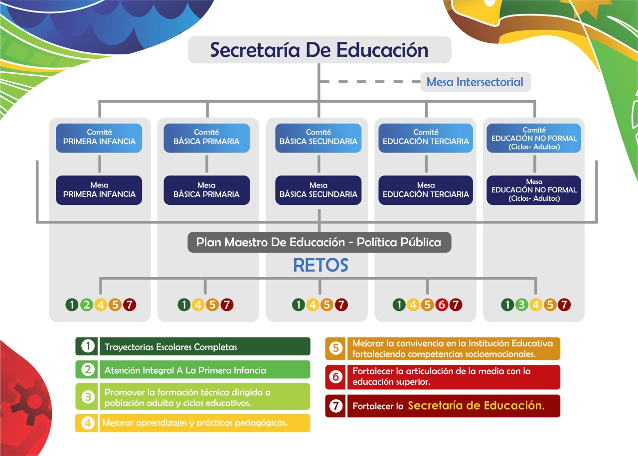

Slide 3

SECRETARÍA DE EDUCACIÓN
MESA TÉCNICA DE EDUCACIÓN INICIAL
En el marco del Plan Maestro de Educación de Yumbo 2020-2034

Slide 4
OBJETIVO GENERAL DE LAS MESAS TÉCNICAS:
Llevar a III Fase el Plan Maestro de Educación a través del desarrollo de planes de acción , programas y proyectos de acuerdo a los Retos , además de otros lineamientos como el Plan de Desarrollo Municipal y los planteados por el MEN. También se tendrán en cuenta experiencias exitosas y acompañamiento de expertos .
El plan de acción es un documento corto y ágil que permite el ordenamiento, seguimiento y evaluación de los objetivos propuestos, siendo posible la priorización de estrategias y la visibilidad de los pasos a seguir.
Todo plan de acción nace de la base de un buen diagnóstico que permita visibilizar integralmente el proceso; este diagnóstico debe contemplar las variables necesarias para obtener la información adecuada para la elaboración de una matriz DOFA.
La compilación de los planes de acción de cada una de las mesas responderá a la conformación del plan estratégico del PMEY 2020-2034.

Slide 5
OBJETIVO GENERAL DE LA MESA DE EDUCACION INICIAL
Garantizar el acceso y la permanencia de los niños y niñas que se encuentran por fuera del sistema educativo y aquellos que provienen de los Hogares Infantiles, Centros de Desarrollo Infantil y Hogares Comunitarios de Bienestar Familiar, con el fin de dar continuidad a la prestación del servicio educativo con calidad y eficiencia en el Municipio de Yumbo.

Slide 6
ALCANCE
Inicia con las Transiciones Armónicas de los niños y niñas para el ingreso al sistema educativo y termina con la continuidad de los mismos en las diferentes IE del Municipio de Yumbo.

Slide 7
Enfoque – Principio Asegurar que la educación gratuita y obligatoria este disponible para todos los niños y niñas en edad escolar, además promover el respeto a la diversidad, en especial a las personas con discapacidad, victimas del conflicto, minorías e indígenas.

Slide 8
Ruta para la creación del Plan de Acción de las mesas de trabajo PMEY
1r paso: Conformación de mesas
2do paso: Definición de la mesa
3r paso: Elaborar el diagnóstico
4to paso: Replanteando objetivos
5to paso: Metas, indicadores, resultados esperados, responsables y posibles aliados
6to paso: Presupuesto
7mo paso: Documento

Slide 9
Mesa técnica de educación inicial
Coordinador:
Luz Marina Higuita Adames
Representantes
Especialistas
Secretaría técnica:
Laura Sofía Ramos Sarria
Profesionales de apoyo:
Yamile Motato Rengifo
Elizabeth Garzón Sepúlveda
Secretaría:
Valentina Sánchez Puentes
1r paso: Conformación de mesas

Slide 10
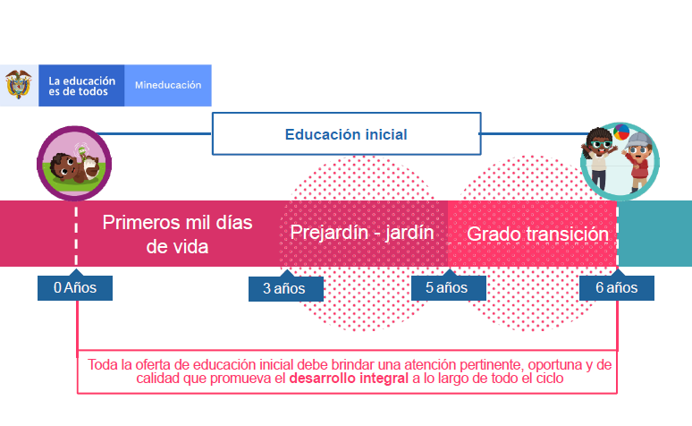
2do paso: Definición de la mesa
La mesa técnica de educación inicial se genera en el marco del Plan Maestro de Educación de Yumbo 2020-2034, a fin de formular el plan de acción que dinamice el reto #2: “Atender integralmente a la primera infancia”. Su misión se enfoca en visibilizar, fomentar y evaluar los procesos y estrategias que garanticen la educación inicial y las transiciones armónicas. Para ello, la mesa servirá de ente articulador entre los diferentes actores e instituciones implicadas en la educación inicial del municipio de Yumbo y realizará un diagnóstico participativo que integre todas las miradas a fin de aportar a la educación de los niños y niñas de primera infancia.

Slide 11
4to paso: Replanteando objetivos
5to paso: Metas, indicadores, resultados esperados, responsables y posibles aliados
6to paso: Presupuesto
Portada
Introducción
Justificación
Marco Teórico
Marco Legal
Análisis Matriz DOFA
Población objeto
Objetivos
Diagnostico
Alcance
Conclusiones
Plan de trabajo
Presupuesto
7mo paso: Documento

Slide 12
3r paso: Elaborar el diagnóstico
Revisión documental
Reconocimiento de experiencias exitosas
Recopilación de haberes
Elaboración DOFA
Normatividad
Datos estadísticos
Plan de Desarrollo Municipal
Lineamientos MEN
Lineamientos ICBF
Bases teóricas Desarrollo infantil (procesos superiores e inferiores)
Planes de aula y educativos locales, nacionales y extranjeros.
Proyecto pedagógicos exitosos.
Referentes locales y nacionales.
Georreferenciación de infraestructuras
Estrategias de intervención existentes
Procesos en desarrollo ligados a la estrategia
Establecer líneas estratégicas
Realizar una matriz DOFA por cada línea
Recopilar matrices DOFA
Priorizar problemáticas y posibles soluciones.

Slide 13
DESARROLLO DEL PLAN DE ACCION Revisión de datos estadísticos
EDUACION INCIAL PRE-ESCOLAR ( IDENTIFICACIÓN DE PROBLEMATICAS)
* CIFRAS DE TRANSICIONES ARMONICAS DE LOS AÑOS: 2018, 2019, 2020. * DESERCIÓN PROMOCIÓN -- % DE PROMOCION. * COBERTURA- NETA- BRUTA POR EDADES * METAS DEL PLAN DE DESARROLLO. * PLAN MAESTRO 2020 - 2034.

Slide 14










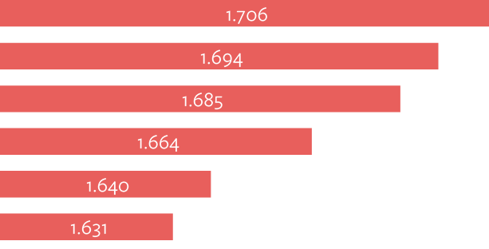































IDENTIFICACION DEL ESTADO ACTUAL
DEMOGRAFÍA DE LA PRIMERA INFANCIA

Slide 15

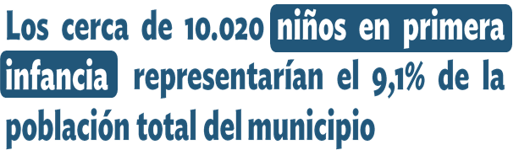


























DEMOGRAFÍA DE LA PRIMERA INFANCIA

Slide 16

























































































































DEMOGRAFÍA DE LA PRIMERA INFANCIA

Slide 17



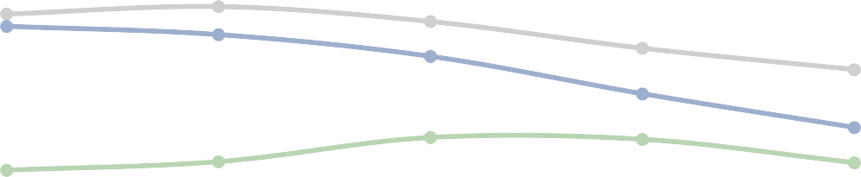





































COBERTURA TRANSICIÓN

Slide 18















































COBERTURA TRANSICIÓN

Slide 19






















RESULTADO Y PROCESO

Slide 20






































RESULTADO Y PROCESO

Slide 21

SECRETARÍA DE EDUCACIÓN
MESA TÉCNICA DE BASICA PRIMARIA Y SECUNDARIA
En el marco del Plan Maestro de Educación de Yumbo 2020-2034

Slide 22
MESA N°2BASIC A PR IMARIA – BASICA SECUNDARIA/
ALIADOS
CARLOS EDUARDO GUERRERO / YUMBO COMO VAMOS
ALEXIS MORENO M.– DOCENTE UNIVALLE
MARISOL SANTACRUZ DOCENTE UNIVALLE CALI
JAKGLER SILVA GARZÓN- Asesor Organizacional Virtualización Universidad del Valle
CAROLINA QUINTERO PRADO – CAMARA DE COMERCIO DE CALI
SANTIAGO JOSE LEON – CAMARA DE COMERCIO DE CALI
ANDRES FELIPE - CAMARA DE COMERCIO DE CALI
Dr. RICARDO IGLESIAS D. – ASESOR DESPACHO
SARY TATIANA JARA I. IE JOSE MARIA CORDOBA
DIANA MARIA VASQUEZ – DOCENTE IE AMM
WILSON ECHEVERRY CABRERA DOCENTE IE AMM
ALVARO ERAZO – DOCENTE IE GABO
LUZ NIDIA MENDOZA – DOCENTE IE POLICARPA SALAVARRIETA
JORGE ENRIQUE ORTIZ ROJAS – DOCENTE IEAMM
NAIDU GERENA CANO – ORIENTADORA ESCOLAR IE LEONOR LOURIDO DE VELASCO
MARLENY CAMPO LOZANO – RECTORA IE GENERAL SANTANDER
ROBINSON MOSQUERA – RECTOR IE MAYOR DE YUMBO
OMAR PABON CANENCIO – INSPECCION Y VIGILANCIA SEMY
DORIS JANETH ZAMBRANO
MARÍA DEL CARMÉN VASQUEZ
VIRGINIA GALINDO SÁNCHEZ
LUZ ADRIANA MOLINA SÁENZ
YOLANDA CUCALÓN HERNÁNDEZ
VALENTINA SÁNCHEZ
MARTÍN LEONARDO CÁRDENAS
ÓSCAR NELSON BENÍTEZ GARCÍA
FREDY FERNÁNDEZ GUEVARA
ALBA JENNY RINCON C.
JUAN MANUEL CURVELO

Slide 23
Los modelos pedagógicos no responden a las practicas pedagógica. (consolidación Modelos pedagógico) proyecto pedagógico municipal.
Las organización de las instituciones educativas carecen de planeación estratégica (Fortalecimiento de lo PEI ,PER , PEC)
Débil formación de competencias ciudadanas y socioemocionales en las instituciones educativas (consolidación Modelos pedagógico).
El entorno familiar de los estudiantes desfavorece el acercamiento a la formación lectora por parte de los estudiantes (Plan de bienestar).
Falta fortalecer los ambientes escolares institucionales. (Plan de bienestar).
Falta fortalecer en el municipio un modelo que propicie la lectura, escritura y oralidad (Plan de lectura, escritura y oralidad municipal).
La SEM no cuenta con un Programa Municipal de Formación Docente (formación docente).
No existe un programa de bilingüismo en el municipio. (Bilingüismo).
Faltan los procesos de inspección y vigilancia a las instituciones educativas. (sistema de seguimiento e información) proyecto: observatorio

Slide 24
CONSOLIDACION 4 EJES
Direccionamientos estratégicos para apuestas comunes de impacto educativo
Desarrollo del ser para ciudadanos felices, en sana convivencia y ambientes armónicos
La escuela espacio para impulsar ciudadanos lectores y escritores para toda la vida.
Inglés para una ciudadanía global y con mejores oportunidades
COMPILADO DEL EJERCICIO DE DESIGN THINKING- DISEÑO DEL PENSAMIENTO
PROBLEMA CENTRAL
DATOS SOPORTES
PERCEPCION INVOLUCRADOS
RUTA PRIORIZADA – CLUSTER
IDEAS POR CLUSTER
ESTRATEGIAS DEPURADAS
PLAZO
METAS
INDICADORES

Slide 25
DIRECCIONAMIENTOS ESTRATÉGICOS PARA APUESTAS COMUNES DE IMPACTO EDUCATIVO
RUTA PRIORIZADA – CLUSTER
Estrategias depuradas- 1.SEMY IN
Reformar la estructura administrativa de la SEMY, fortaleciendo su planta central y haciéndola más eficiente e innovadora en la gestión para construir comunidad educativa y garantizar educación con inclusión y calidad.
Liderar la construcción de una Política Pública de Educación
Acordar apuestas comunes entre las Instituciones Educativas y la SEMY, respetando las apuestas institucionales.
Realizar diagnósticos, monitoreo y análisis permanente con visión prospectiva para responder a las necesidades presentes y futuras del territorio, la región y el mundo.
2. LEGO para el 2034-
Formular participativamente una propuesta de Apuestas Comunes Educativas (Modelo educativo municipal, flexible a los contextos de cada IE)
Dinamizar e innovar la participación de los estamentos de representación de la comunidad educativa en todas las IE
Formular el Modelo Educativo Municipal articulado con los modelos pedagógicos institucionales, en armonía con los PEI.
Promover desde la SEMY y en armonía con las IE el perfil de egresado y ciudadano Yumbeño que se quiere formar.
3.YUMBO ES ESCUELA
Implementar un modelo de Escuela integral vinculado con su entorno, que promueva el desarrollo de su comunidad.
Promover la cultura del conocimiento en todo el territorio . Ampliar la comunidad educativa. Ejemplos: Foros, intercambios, debates, fomento de la investigación.
4.PROFESORES 10
Formar a los docentes en estrategias didácticas y lúdicas para implementar en cada una de sus áreas.
Formular el Plan Territorial de Formación Docente PTFD, de manera participativa con la comunidad educativa, con liderazgo del Comité Territorial de Formación Docente CTFD para generar cualificación docente contextualizada e integral.

Slide 26
DESARROLLO DEL SER PARA CIUDADANOS FELICES, EN SANA CONVIVENCIA Y AMBIENTES ARMÓNICOS
RUTA PRIORIZADA – CLUSTER
Estrategias depuradas- 1. ¡QUÉ RICO FUERA!
Los estudiantes de las IE realizan labor social en actividades psicosociales y cívicas desde la primaria.
Implementación de estrategias para mejorar la Convivencia Escolar- CE y el Clima Escolar- CE de estudiantes, priorizando: Juego de roles, elaboración de mensajes para sensibilizar a toda la comunidad educativa en el desarrollo de competencias socioemocionales y pautas de crianza, labor social y agentes cívicos.
2. TODOS PODEMOS
Implementación de Metodologías atractivas que acerquen e involucren a las familias en las propuestas pedagógicas de competencias socioemocionales y sana convivencia
Estrategias para el reconocimiento del quehacer del hogar que propicien armonía, capacidad de cambio y acción con ejercicios al aire libre
3. VIVAMOS ESTE CUENTO
Implementación de Programas para el desarrollo del ser y laboratorio de gestión de emociones en diferentes medios con la comunidad educativa y los vecinos del sector.
4. MI VISIÓN CUENTA
Estrategia Proyectos de vida, que abarque la proyección y construcción de sueños, expectativas y capacidades de los estudiantes con la presentación de una feria a la comunidad.
5. SOÑANDO JUNTOS
Fortalecer y garantizar la continuidad de los procesos de Convivencia Escolar y orientación escolar: contar con una directriz municipal que permita la permanencia del personal psicosocial en las instituciones educativas para la continuidad de los procesos y articulación con los diferentes entes interinstitucionales que trabajan el desarrollo integral del ser.
6. SOY TÚ
Intercambio de estudiantes y familias de colegios oficiales y privados, para reconocer y valorar el potencial humano

Slide 27
LA ESCUELA ESPACIO PARA IMPULSAR CIUDADANOS LECTORES Y ESCRITORES PARA TODA LA VIDA.
RUTA PRIORIZADA – CLUSTER
Estrategias depuradas- 1. ¡QUÉ RICO FUERA!
Los estudiantes de las IE realizan labor social en actividades psicosociales y cívicas desde la primaria.
Implementación de estrategias para mejorar la Convivencia Escolar- CE y el Clima Escolar- CE de estudiantes, priorizando: Juego de roles, elaboración de mensajes para sensibilizar a toda la comunidad educativa en el desarrollo de competencias socioemocionales y pautas de crianza, labor social y agentes cívicos.
2. TODOS PODEMOS
Implementación de Metodologías atractivas que acerquen e involucren a las familias en las propuestas pedagógicas de competencias socioemocionales y sana convivencia
Estrategias para el reconocimiento del quehacer del hogar que propicien armonía, capacidad de cambio y acción con ejercicios al aire libre
3. VIVAMOS ESTE CUENTO
Implementación de Programas para el desarrollo del ser y laboratorio de gestión de emociones en diferentes medios con la comunidad educativa y los vecinos del sector.
4. MI VISIÓN CUENTA
Estrategia Proyectos de vida, que abarque la proyección y construcción de sueños, expectativas y capacidades de los estudiantes con la presentación de una feria a la comunidad.
5. SOÑANDO JUNTOS
Fortalecer y garantizar la continuidad de los procesos de Convivencia Escolar y orientación escolar: contar con una directriz municipal que permita la permanencia del personal psicosocial en las instituciones educativas para la continuidad de los procesos y articulación con los diferentes entes interinstitucionales que trabajan el desarrollo integral del ser.
6. SOY TÚ
Intercambio de estudiantes y familias de colegios oficiales y privados, para reconocer y valorar el potencial humano

Slide 28
INGLÉS PARA UNA CIUDADANÍA GLOBAL Y CON MEJORES OPORTUNIDADES.
RUTA PRIORIZADA – CLUSTER
Estrategias depuradas- ENGLISH TO GO…EVERYWHERE!!! INGLÉS PARA LLEVAR... A TODAS PARTES!!!
Implementar estrategias comunes y motivacionales de carácter extracurricular en las IE´s, algunas de ellas con apoyo de las TIC (desde la básica primaria) y con la comunidad educativa, tales como: Programa radial para la práctica del idioma, clubes de conversación sobre temas de interés de los estudiantes, redes de docentes, festivales de bilingüismo, entre otras; para transformar imaginarios comunitarios sobre la importancia del inglés en sus proyectos de vida.
Articulación con mesas de bilingüismo conformadas y en vigencia en la región.
Adelantar plan de choque para estudiantes de educación media, con más exposición diaria al idioma.
Invertir en proceso de formación para aumentar nivel de inglés de los profesores y para mejorar su didáctica para enseñar inglés.

Slide 29










MESA DE EDUCACIÓN TERCIARIA DE YUMBO En el marco del Plan Maestro de Educación 2020-2034
LIDERADO POR LA SECRETARÍA DE EDUCACIÓN YUMBO
CON LA PARTICIPACIÓN Y APOYO DE :

Slide 30

CONTEXTO GENERAL DEL PLAN MAESTRO DE EDUCACIÓN 2020-2034
14

Slide 31
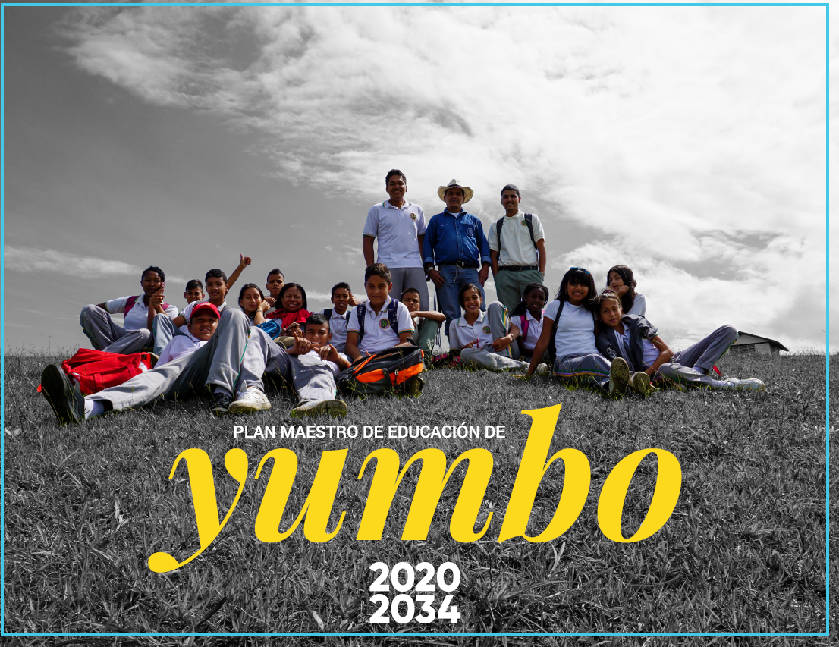
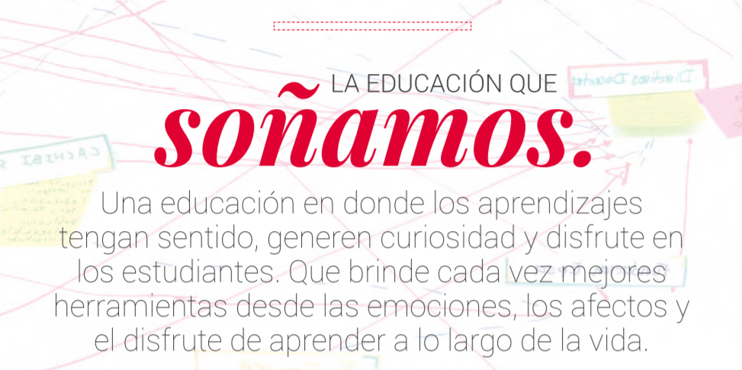
El Plan Maestro de Educación 2020-2034 en una primera fase (lineamientos estratégicos )
se consolidó como una iniciativa público- privada a través de la Mesa Intersectorial de Educación
14

Slide 32
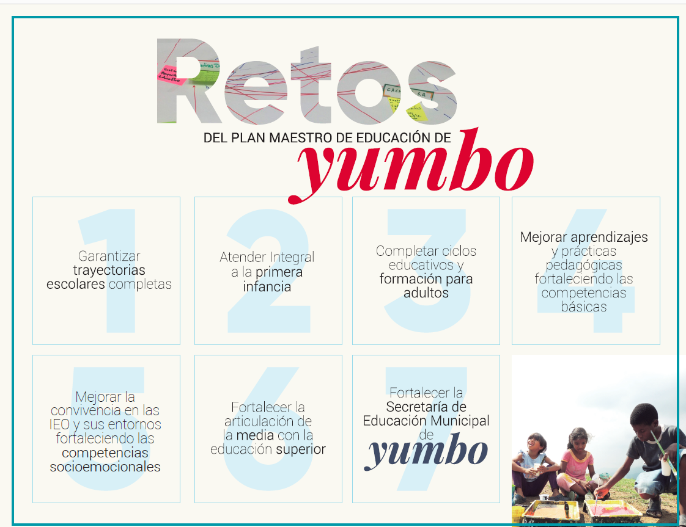
14

Slide 33
ESTRUCTURA DE LAS MESAS DE TRABAJO PMEY
MESA INTERSECTORIAL DE EDUCACIÓN
PRIMERA INFANCIA
BASICAPRIMARIA Y SECUNDARIA
EDUCACIÓN TERCIARIA
COMITÉ ESTRATÉGICO OPERATIVO DEL PLAN MAESTRO
FORTALECIMIENTO A LA SEMY
NO FORMAL
OBJETIVO DE LAS MESAS:
Llevar a III Fase el Plan Maestro de Educación a través del desarrollo de planes de acción , programas y proyectos de acuerdo a los Retos , además de otros lineamientos como el Plan de Desarrollo Municipal y los planteados por el MEN.
También se tendrán en cuenta experiencias exitosas y acompañamiento de expertos .
14

Slide 34
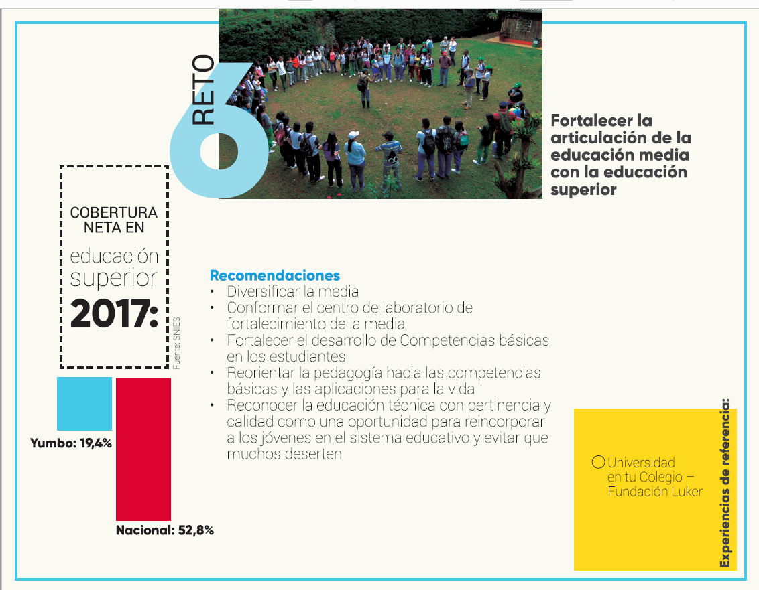
OBJETIVOS MESA EDUCACIÓN TERCIARIA:
Trabajar el reto 6 del plan maestro
Identificar problemáticas y necesidades a resolver relacionadas con la educación terciaria
Diseñar una Ruta de educación terciaria
Llevar a planes de acción, programas y proyectos con propuestas de financiación las líneas estratégicas planteadas en la Ruta de Educación Terciaria
Articularse con las demás mesas establecidas.
14

Slide 35

PLAN MAESTRO DE EDUCACIÓN Y EDUCACIÓN TERCIARIA.
Retos y Recomendaciones PMEY 2020-2034
Modelo Educativo Municipal:
Pertinencia, Permanencia
1
Garantizar Trayectorias Escolares Completas de la Cuna a la U
2
Atender Integralmente a la Primera Infancia
Desarrollo Cognitivo:
Transiciones Armónicas
3
Promover la formación técnica dirigida a la población adulta
Educación Terciaria
4
Mejorar aprendizajes y prácticas pedagógicas
Desarrollo de Competencias:
Formación Docente, Currículos, Calidad,
Mejorar la convivencia en IEOs y sus entornos fortaleciendo las Competencias Socioemocionales
5
Competencias Socioemocionales:
Salud Mental, Convivencia
6
Fortalecer la articulación de la
media con la educación superior
Liderazgo y Seguimiento:
Implementación modelo educativo
7
Fortalecer la Secretaría
de Educación Municipal

Slide 36
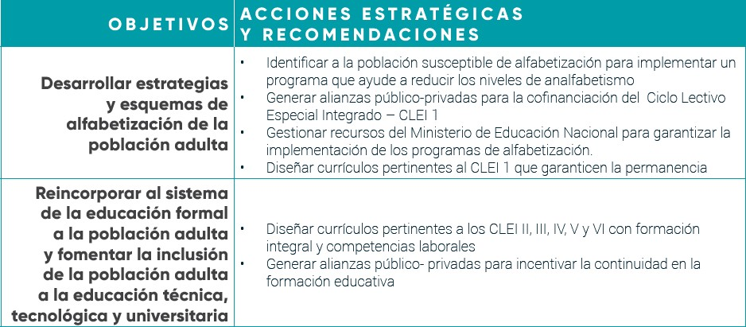
PLAN MAESTRO DE EDUCACIÓN Y EDUCACIÓN TERCIARIA.
Retos y Recomendaciones PMEY 2020-2034
3
Promover la formación técnica
dirigida a la población adulta
Visión Problemática
3 de cada 7 adultos no alcanzó el bachillerato y requieren cierre de brechas.
29.221 personas requieren educación formal y no formal para garantizar oportunidades en el mercado laboral.

Slide 37
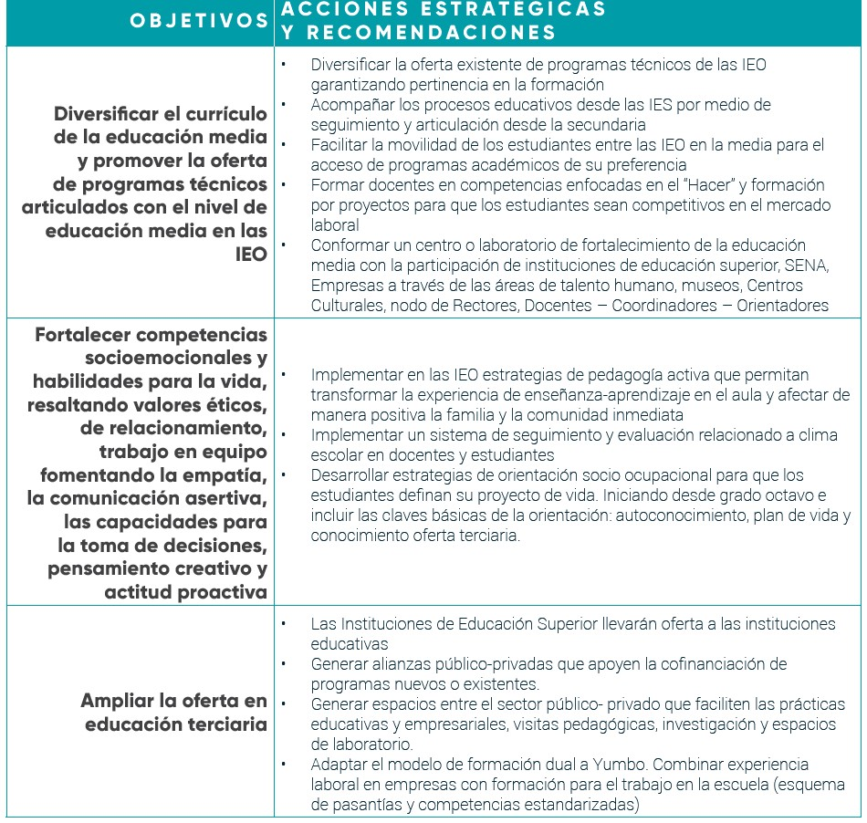
PLAN MAESTRO DE EDUCACIÓN Y EDUCACIÓN TERCIARIA.
Retos y Recomendaciones PMEY 2020-2034
6
Fortalecer la articulación de la media con la educación superior
Visión Problemática
Existe una baja oferta académica en relación al amplio requerimiento del sector industrial.
Las competencias adquiridas en la trayectoria escolar no son suficientes para desarrollar proyectos de vida

Slide 38
CIFRAS DE EDUCACIÓN TERCIARIA EN YUMBO
14

Slide 39

CONTEXTO LOCAL.
La Educación Superior en Cifras
Para 2019, en Yumbo habían cerca de 9.313 jóvenes entre 17 y 21 años.
Matricula Educación Superior Yumbo
1.182
1.189
1.153
1.111
Los matriculados en los programas ofertados para educación superior en el municipio serian un 7,3%
847
734
676
661
533
566
13,5%
13,4%
12,4%
12,8%
Cobertura Bruta en
Educación Superior
9,4%
8,2%
7,3%
5,9%
6,2%
7,1%
Ciudad TCB ES
Buga | 80,0%
Cali | 65,3%
Palmira | 53,5%
Tuluá | 52,9%
Cartago | 42,5%
Buenaventura | 23,0%
Yumbo | 7,3%
Valle del Cauca | 45,4%
Colombia | 52,2%
2010 2011 2012 2013 2014 2015 2016 2017 2018 2019
Tasa Bruta de Cobertura ES Matricula Educación Superior
Fuente: Yumbo Cómo Vamos

Slide 40
CONTEXTO LOCAL.
La Educación Superior en Cifras
La Tasa Bruta de Cobertura en hombres es el doble de la de las mujeres.
Hombres
Mujeres
9,9%
4,7%
Matricula Educación Superior Según Programas Ofertados en Yumbo 2019
IES y Programa de Formación | Sem I | Sem II | Partipación Mujeres
Corporación Unificada Nacional de Educación Superior -CUN- | 1 | 1 | 50,0%
Contaduría Pública | 1 | - | 0,0%
Técnica Profesional en Administración de Procesos Municipales | - | 1 | 100,0%
Corporación Universitaria Minuto de Dios -UNIMINUTO- | 13 | 12 | 24,0%
Tecnología en Logística | 13 | 12 | 24,0%
Universidad Autónoma Indígena Intercultural -UAIIN- | 1 | - | 100,0%
Licenciatura en Pedagogías Comunitarias | 1 | - | 100,0%
Universidad del Valle | 661 | 636 | 34,1%
Tecnología en Construcciones Soldadas | 7 | 2 | 22,2%
Tecnología en Electrónica | 90 | 69 | 11,3%
Tecnología en Gestión Logística | 203 | 198 | 56,6%
Tecnología en Mantenimiento de Sistemas Electromecánicos | 68 | 82 | 4,7%
Tecnología en Sistemas de Información | 177 | 175 | 20,7%
Tecnología Química | 116 | 110 | 50,9%
Total general | 676 | 649 | 34,0%
Fuente: Yumbo Cómo Vamos

Slide 41
CONTEXTO LOCAL.
La Educación para el Trabajo y el Desarrollo Humano en Cifras
Matrícula y Certificación ETDH Yumbo
En Yumbo para el 2019 aumentó un 19% el número de personas matriculadas en programas de educación para el trabajo.
2.310
1.945
1.479
903
Matricula en Educación
para el Trabajo y DH
526
821
348 347
730
Entidad Matricula
254
139
570
Buenaventura | 1.375
Buga | 3.597
Cali | 42.754
Cartago | 1.856
Jamundí | 286
Palmira | 4.880
Tuluá | 4.556
--
218
372
 | 122 | 51 | 194 | 169
2010 | 2011 | 2012 | 2013 | 2014 | 2015 | 2016 | 2017 | 2018 | 2019
Matricula ETDH
Personas Certificadas ETDH
Yumbo 2.310
Valle de Cauca Colombia
62.746
586.913
Fuente: Yumbo Cómo Vamos

Slide 42
CONTEXTO LOCAL.
La Educación para el Trabajo y el Desarrollo Humano en Cifras
Programas de Formación para el Trabajo en Yumbo 2019
Competencia o Programa Matriculados Partic.
Innovar Soluciones Educativas ^{46%}
Conocimientos Académicos en Inglés | 1.078 | 46,7%
Asistente Administrativo | 221 | 9,6%
Auxiliar Contable y Financiero | 167 | 7,2%
Logística Empresarial | 133 | 5,8%
Servicios de Belleza | 123 | 5,3%
Cocina, Panadería y Pastelería | 86 | 3,7%
Cuidado Primera Infancia | 80 | 3,5%
Diseño Gráfico y Audiovisuales | 79 | 3,4%
Preparación Física y Entr Deportivo | 53 | 2,3%
Operarción y Confección Prendas | 48 | 2,1%
Criminalistica y Judicial | 38 | 1,6%
Auxiliares de Enfermería | 28 | 1,2%
Mecánica de Motos | 27 | 1,2%
Tecnologías de la Información | 23 | 1,0%
Servicios Farmaceuticos | 23 | 1,0%
Música y Arte | 21 | 0,9%
Mercadeo y Ventas | 19 | 0,8%
Auxiliar en Salud Oral | 13 | 0,6%
Auxiliar en Veterinaria | 11 | 0,5%
Soldadura | 9 | 0,4%
IMETY ^{21%}
Instituto Técnico Laboral del Pacífico
10%
Instituto Técnico Valle
7%
CES ^{4%}
UNICHEF ^{4%}
International Languages Center
4%
Academia de Belleza Loren
1%
Corporación Comunitaria Los Yumbos
1%
Otros 22 1,0%
Fuente: Yumbo Cómo Vamos

Slide 43
PLAN DE DESARROLLO MUNICIPAL Y LA EDUCACIÓN TERCIARIA EN YUMBO
14

Slide 44

PLAN DE DESARROLLO MUNICIPAL “Creemos en Yumbo 2020-2023”
Líneas y Programas Orientados a la Educación Terciaria
YUMBO EDUCADO
Entornos Educados, Seguros y Saludables
Cultura Ciudadana para
el Progreso
Pacto por la Educación en Yumbo
Entornos Educativos: Infraestructura Física, Dotación Tecnológica y Modernización de Ambientes
Cultura para el Desarrollo: Sensibilización en Normas de Convivencia y Civismo
Fortalecimiento Administrativo y de la Planeación Educativa: Pacto por la Educación. Fortalecimiento Capacidad Administrativa de SEMY
Creemos en la Cobertura Educativa:
Matricula de Grupos Vulnerables.
Alfabetización y Modelos Flexibles para Extra-Edad. Cartografía Social.
Creemos en la Calidad Educativa: PAE,
Transporte Escolar, Jornada Única.
Promoción Lectoescritura. Plan de Formación Docente.
Inclusión Social Participativa
Creemos en la Infraestructura Artística y Cultural: Construcción, mejora y dotación equipamientos
YUMBO PRODUCTIVO
Acciones Efectivas para la Inclusión: Formación para el liderazgo, empoderamiento y Participación Grupos Vulnerables y Étnicos
Creemos en la Formación Artística y Cultural: Formación Técnica y Talleres
Creemos en un Yumbo Más Competitivo y Productivo
Artística. Fortalecimiento y Promoción
Competencias para la Pr Competitividad: Formac Oficios. Gestión del
oducción y la ión en Artes y Empleo
Creemos en Espacios para el Desarrollo de la Creatividad: Mejoramiento y Descentralización
Yumbo Educado con
Estilos de Vida Saludables
Fomento a la Educación Terciaria: Pre-ICFES. IEOs con oferta articulada media técnica. Fondo Becas Educación Superior. Ajustes Proyectos Educativo
Servicio Bibliotecas. Concursos lectura
Cultura por la Actividad Física: Juegos Intercolegiados. Programas de Educación Física y Deporte Escolar
Educación para el Futuro: Exaltación y Fomento a Excelencia Docente, Proyectos Educativos Transversales. 2 nuevos
Fortaleciendo las Competencias Socioemocionales: proyecto de vida, hábitos saludables compet. siglo XXI
de las IEOs.
Programas Técnicos y Estudio Factibilidad Oferta Estatal Superior
Fortalecimiento de la SEMY: Liderazgo y capacidad técnica SEMY. Atención Integral Primera Infancia.

Slide 45
PLAN DE DESARROLLO MUNICIPAL “Creemos en Yumbo 2020-2023”
Líneas y Programas Orientados a la Educación Terciaria
YUMBO PRODUCTIVO
Creemos en Yumbo más Competitivo
YUMBO EDUCADO
Pacto por la Educación en Yumbo
Crear Fondo de Becas para la Educación
Terciaria del Municipio de Yumbo ^{SEMY}
Implementar programa de PREICFES en las 13 Instituciones Educativas Oficiales
13 Instituciones Educativas Articuladas
con programas de media técnica SEMY
Entornos Educados, Seguros y Saludables
Inclusión Social Participativa
13 IEO
con Proyecto
con enfoque
Educativo
diferencial
Yumbo Educado con Estilos de Vida Saludables
Institucional
^{ajustado} SEMY
Cultura Ciudadana para el Progreso
Crear 1 Banco de Oportunidades y 1 Mesa
Intersectorial de Fomento _{PLANEACIÓN}
YUMBO PRODUCTIVO
Creemos en un Yumbo Más
Competitivo y Productivo

Slide 46
PLAN DE DESARROLLO MUNICIPAL “Creemos en Yumbo 2020-2023”
Líneas y Programas Orientados a la Educación Terciaria
YUMBO EDUCADO
Educación para el Futuro. Excelencia
YUMBO EDUCADO
Pacto por la Educación en Yumbo
Diseño y/o actualización de dos
programas de formación técnico
técnico
Entornos Educados, Seguros y Saludables
laborales por competencias,
profesional o tecnológicos
IMETY
Inclusión Social Participativa
4 Estudios de factibilidad Institución de Educación Superior Estatal _{SEMY}
Certificar 1.054
personas en
Yumbo Educado con Estilos de Vida Saludables
competencias técnicos laborales _{IMETY}
Cultura Ciudadana para el Progreso
YUMBO PRODUCTIVO
Creemos en un Yumbo Más
Competitivo y Productivo

Slide 47
PLAN DE DESARROLLO MUNICIPAL “Creemos en Yumbo 2020-2023”
Líneas y Programas Orientados a la Educación Terciaria
YUMBO EDUCADO
YUMBO EDUCADO
Mayor Acceso y Permanencia Educativa
Pacto por la Educación en Yumbo
1 Modelo Pedagógico Flexible para
Entornos Educados, Seguros y Saludables
población Extra-Edad y en Situación de
Vulnerabilidad ^{SEMY}
Diseñar e Implementar un Programa de
Inclusión Social Participativa
Cierre de Brechas Educativas para
población Extra-Edad ^{SEMY}
Yumbo Educado con Estilos de Vida Saludables
Cultura Ciudadana para el Progreso
YUMBO PRODUCTIVO
Creemos en un Yumbo Más
Competitivo y Productivo

Slide 48

PLAN ESPECÍFICO TERRITORIAL DE ALTERNANCIA EDUCATIVA
Estructura y Oportunidades para Educación Terciaria
Plan de Alternancia Yumbo
Caracterización Contexto Territorial
Alistamiento y Planeación Esquema Alternancia
Implementación del Esquema
Protocolos Bioseguridad para
Prevención COVID19
de Alternancia
Asistencia Técnica y Pedagógica para
uso y Apropiación de Herramientas
Periodo I 2021 Refuerzo
Última semana actualización PEI
Digitales
Responsabilidades y buenas practicas del personal docente, directivo y operativo de las IE.
Ajustes a gestión académica: flexibilización curricular, ajuste plan de estudios, metodología de enseñanza multimodal y evaluación
Estructuración modelos de enseñanza multimodales: Diagnostico, Planes de aula adaptativos y/o flexibles.
Protocolos de desplazamiento, ingreso y permanencia en las instituciones Educativas.
Ajustes a gestión comunidad: ajustes manuales de convivencia, rutas de atención y restablecimiento derechos.
Construir alianza familia, escuela y comunidad educativa: superar temores, promover hábitos de bienestar, acercar y comprometer con cambio pedagógico
Comunicación y movilización social hacia la prevención y el autocuidado: señalización, campañas, sensibilización.
Contenidos de valor e interacciones sincrónicas y asincrónicas: trabajo autónomo, interdisciplinar y aprendizaje basado en problemas o proyectos
Conectividad Aulas y Hogares
PAE en Casa
Transporte Escolar Seguro
Seguimiento a las Acciones del Plan

Slide 49
RUTA EDUCACIÓN TERCIARIA
14

Slide 50
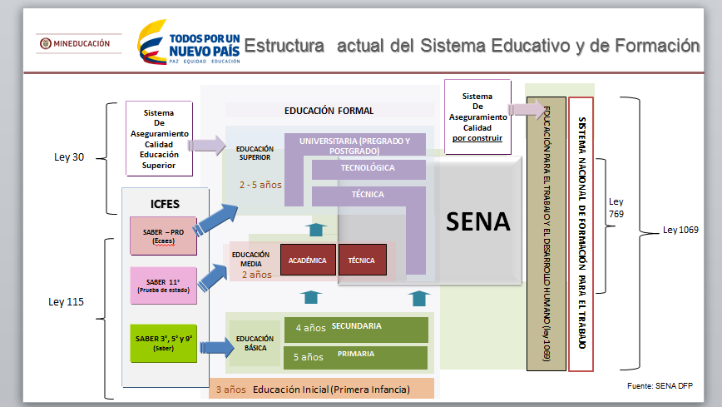

Slide 51
Teniendo claro el contexto debemos tener en cuenta las debilidades que tiene el sistema actual en el Municipio , plantearnos un problema y de acuerdo a esto generar estrategias de solución
14

Slide 52
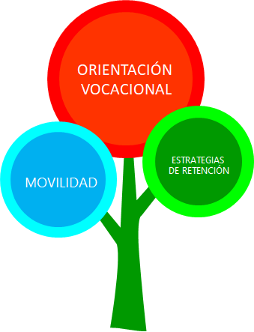
DEBILIDADES DEL SISTEMA EDUCATIVO EN YUMBO
Desarticulación entre los diferentes niveles educativos.
Educación terminal y no con la perspectiva de aprendizaje permanente.
Ausencia de orientación vocacional y/o socio ocupacional desde la educación básica
Existe movilidad restringida y condicionada entre los diferentes niveles y modalidades educativas y se tiene mas adelantado en el sector privado que en el sector público
Existen rutas en la educación post secundaria pero son discontinuas y de alto desconocimiento
Falta mejorar los lazos de integración de los padres de familia a los procesos educativos
Falta protagonismo de las instituciones educativas en los procesos comunitarios del barrio.
Se debe mejorar en las estrategias de retención de los alumnos en el colegio, creando referentes y haciendo de las I.E campus que los motiven a estar en el colegio y no en las esquinas de barrio. ( cine foros, tertulias, seminarios de interés, recitales de música , baile, deporte, talleres de lectura etc. programados de acuerdo a la edad )
Se debe mejorar el sistema de información que permita obtener datos en tiempo real de oferta y demanda , al igual que seguimiento a egresados
14

Slide 53
RUTA DE EDUCACIÓN TERCIARIA
PRINCIPIOS RECTORES A TENER EN CUENTA :
TENER EN CUENTA LA POBLACIÓN A INTERVENIR
ARTICULAR LAS MESAS Y ACTORES
OBSERVATORIOS QUE REFLEJEN LAS DINÁMICAS EN TIEMPO REAL
FINANCIAMIENTO
14

Slide 54





OBSERVATORIO DEL CAPITAL HUMANO
1
FORMACIÓN DE DOCENTES PARA TODO EL SISTEMA
3
Sistema de información territorial
Orientación estratégica
Mapeo e interlocución de actores
Monitoreo e indicadores
Plan territorial de Formación docente
Reforzar competencias técnicas y blandas
2
PLAN ESTRATÉGICO DE ACOMPAÑAMIENTO PARA LA PERMANENCIA Y EL BIENESTAR ESTUDIANTIL
4
EVALUACIÓN DE LA OFERTA
Todos los niveles desde media hasta postgrado
Todas las modalidades
GOBIERNO
Genera políticas
Con enfoque integral humanizante
Definición de estrategias de vida
Formación desde el SER, y desarrollo de la orientación al logro
INSTITUCIONES EDUCATIVAS
Se transforman
Facilitan movilidad entre niveles
ARTICULACIÓN DE TODO EL SISTEMA
TRANSFORMACION DE ESTRUCTURAS CURRICULARES
5
PUESTA EN MARCHA Y EVALUACIÓN CONTINUA DE TODO EL SISTEMA
SECTOR PRODUCTIVO
Participa en la construcción de las políticas
Formación dual
Oportunidades de empleo
Transversalidad de la orientación sociocupacional como hilo conductor de todos los niveles educativos
6

Slide 55
EQUIPOS TÉCNICOS POR COMPONENTES DE LA RUTA
MESA EDUCACIÓN TERCIARIA
.Observatorio del capital humano
Y Evaluación de la oferta
Articulación de todo el sistema
Formación de docentes para todo el sistema
Articulación de estructuras curriculares
Plan Estratégico de acompañamiento para la permanencia y el bienestar estudiantil
Puesta en marcha de todo el sistema
14

Slide 56
AVANCES EN EL DESARROLLO DE CADA UNO DE LOS COMPONENTES DE LA RUTA DE EDUCACIÓN TERCIARIA
14

Slide 57

14

Slide 58
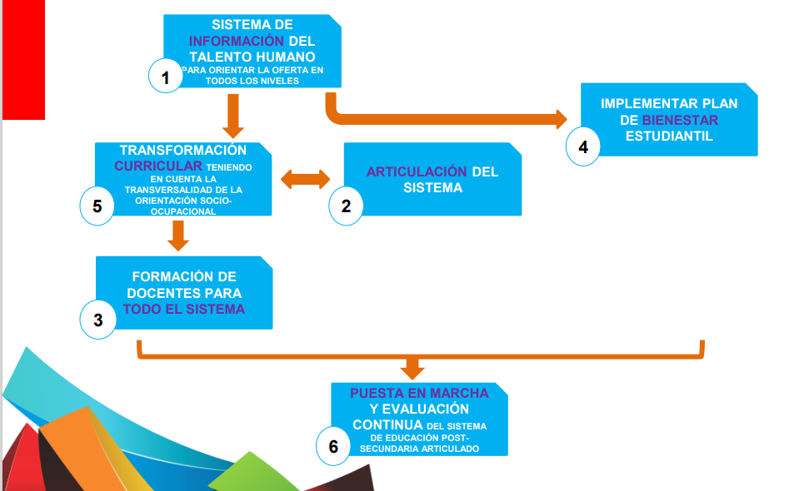
14

Slide 59
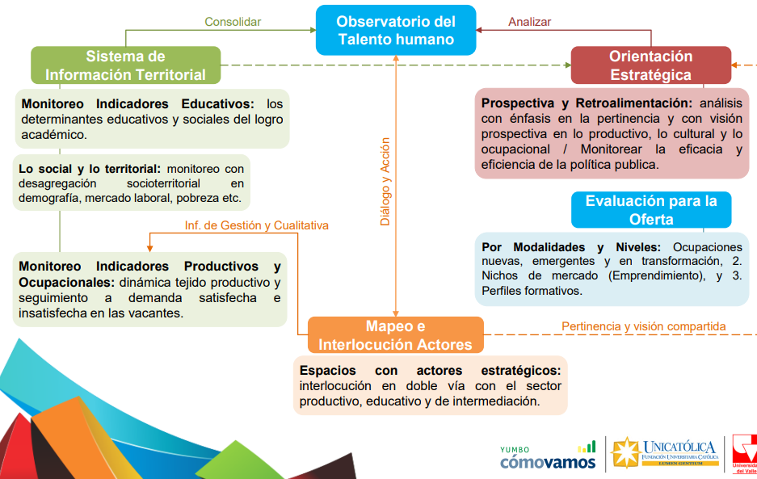
1

Slide 60

2. ARTICULACIÓN DEL SISTEMA
El sector productivo
Pertinencia, formación dual, cofinanciar programas, participar construcción y de las políticas educativas.
SECTOR PRODUCTIVO
ADAPTAR EL MODELO DE FORMACIÓN DUAL EN YUMBO
IE
OBSERVATORIO DEL CAPITAL HUMANO
TRANSITO ARMONICO ENTRE NIVELES
MOVILIDAD
ADAPTACIÓN DE ESTRUCTURAS
CURRICULARES
OFERTA EN LA MEDIA TÉCNICA
SEMY
FONDO EDUCATIVO MUNICIPAL
FORMACIÓN DE DOCENTES PARA TODO EL SISTEMA
Trabajo en equipo de IE de media y superior, realizando ajustes a PEI, así como la formación de docentes y estructuras curriculares que permitan la movilidad entre niveles
Compromiso por parte del GOBIERNO MUNICIPAL

Slide 61
3. FORMACIÓN DE DOCENTES PARA TODO EL SISTEMA
COMITÉ TERRITORIAL DE
FORMACIÓN DOCENTE
Normatividad vigente (Decreto 0709, Guía 2011-MEN)
Acto administrativo (Secretaría de Educación)
Reglamento (Actores que intervienen)
Competencias Transversales
Capacidades, habilidades y aptitudes
Nuevas Pedagogías
PLAN DE FORMACIÓN DOCENTE
Formulación.
Análisis y diagnostico del sector educativo.
Caracterización de la planta docente.
Pertinencia en la Oferta
Dignificación de la labor Docente – Incentivos
Modelos Pedagógicos Institucionales
Perfil y competencias de los educadores.
Indice sintético de calidad.
Resultados pruebas Saber e ICFES.
PTA
Practicas de Investigación Pedagógica.
Línea 6 Transformación Curricular
FORTALECER COMPETENCIAS TÉCNICAS Y BLANDAS
.
Orientación Socio ocupacional
Acompañamiento a Docentes
Experiencias exitosas y transformadoras
Redes de apoyo pedagogico.
Trabajo entre pares.
Línea 5
Plan de Bienestar

Slide 62
4. PLAN ESTRATEGICO DE ACOMPAÑAMIENTO
PARA LA PERMANENCIA Y BIENESTAR ESTUDIANTIL
ALCANCE:
Va desde el acceso de las niñas y niños al sistema educativo
Hasta la graduación exitosa y posibilidad de acceso a la Educación Terciaria
OBJETIVO: Acompañamiento que permita implementar, Articular programas y proyectos que beneficien a la comunidad del sistema educativo
SUBSECRETARIA DE COBERTURA Y CALIDAD EDUCATIVA
PLAN DE PERMANENCIA Y BIENESTAR ESTUDIANTIL
Enfoque integral humanizante
SIMAT - SIMPADE
PROGRAMA DE PERMANENCIA
PROG. DE BIENESTAR ESTUDIANTIL
Programa de Alimentación Escolar -PAE
PROGRAMA. MPAL DE CONVIVENCIA ESCOLAR - PMCE
Programa Transporte Escolar - PTE
PROGRAMA DE NECESIDADES EDUCATIVAS ESPECIFICAS – PNEE
PROGRAMA DE ARTICULACION A LA EDUCACION TECNICA, TECNOLOGICA Y SUPERIOR –PASTTS (PASAMOS)

Slide 63

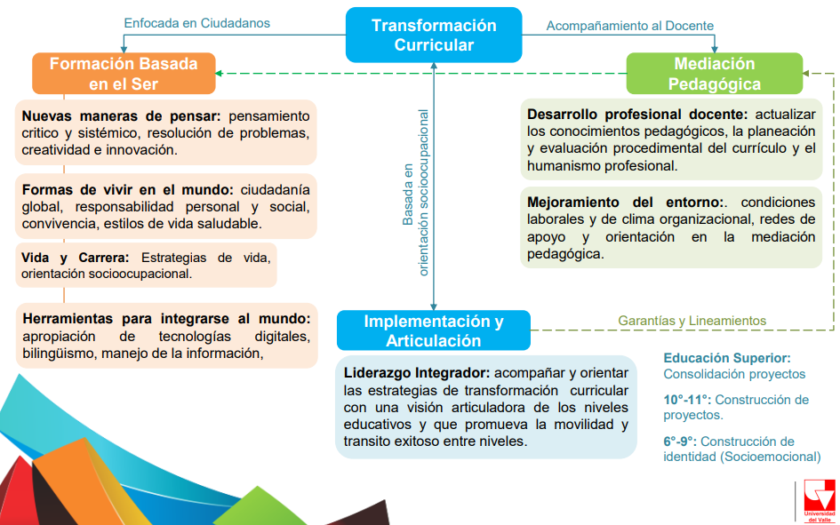
5

Slide 64
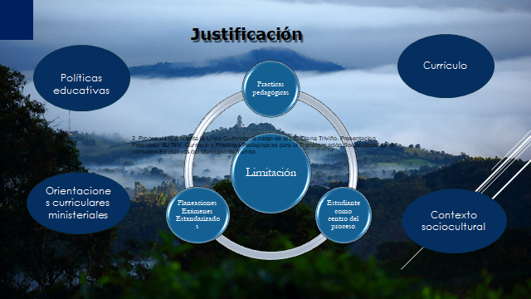


Slide 65
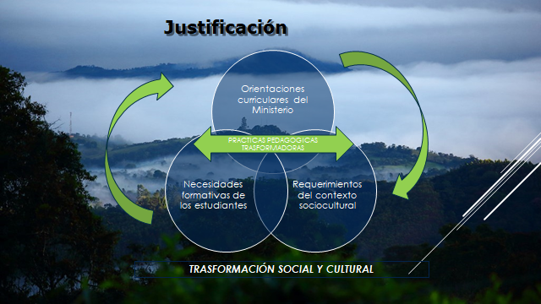


Slide 66
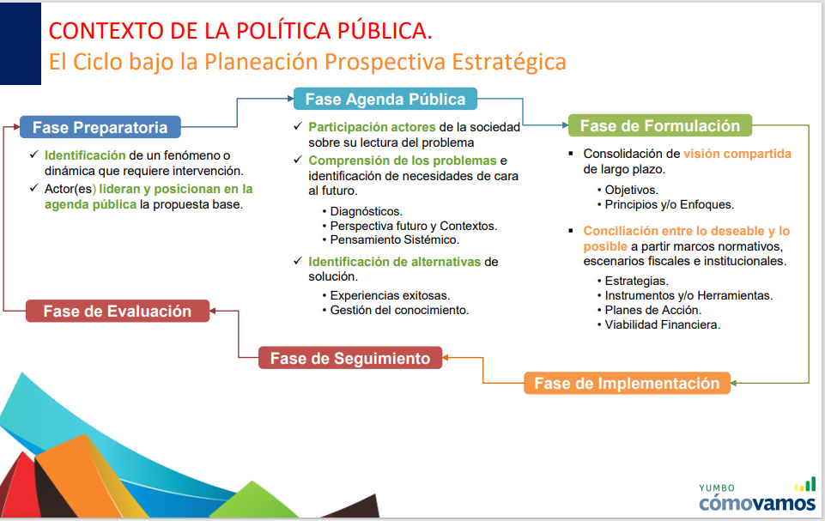

Slide 67
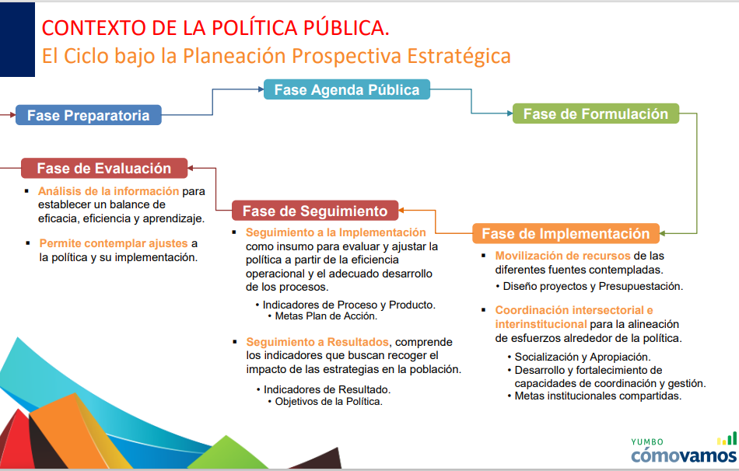

Slide 68
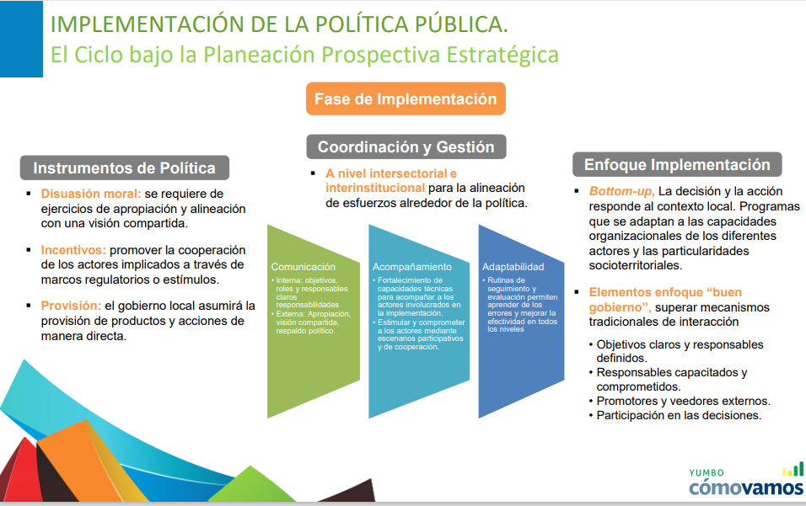

Slide 69


FASE AGENDA PÚBLICA
Bases de Formulación Política Educación
Mesa de Educación por Ciclos para Adultos
2 de julio de 2021

Slide 70

SOBRE LOS PROPÓSITOS DE LA MESA
Principios y Objetivos
OBJETIVO:
Diseñar un esquema de intervención para la alfabetización y cierre de ciclos educativos de la población adulta en el municipio de Yumbo con un enfoque micro territorial y pedagógico adaptado a las necesidades de la población vulnerable.
EJES Y PRINCIPIOS RECTORES:
La oferta debe acercarse a las comunidades en todos los sentidos.
Debe concebirse como una ruta integral de cualificación orientada al empleo y la generación de ingresos.
El tránsito a una vida laboral mejor y más estable debe ser el horizonte y el incentivo.
Flexibilidad pedagógica como directriz para responder a los tiempos y ritmos de aprendizaje
Modelos y practicas adaptadas a poblaciones que trabajan o atienden hogares y llevan varios años alejadas de lo académico.

Slide 71


LA MAGNITUD DE LA BRECHA
Nivel Educativo de Adultos
2 de cada 5 adultos en el área urbana de Yumbo no habría completado el bachillerato
2018
en 2018 se habrían censado cerca de 25.163 personas en esta condición
2018
Esta proporción sería 7 puntos porcentuales mayor a lo registrado en Cali (32%) y cerca de 4 por encima del agregado nacional.
Para acercarnos a Cali, en 2018 se tendrían que haber atendido a aproximadamente 4.729 adultos en formación por ciclos CLEI.
Fuente: Elaboración Propia a partir de DANE-CNPV 2018

Slide 72
EVOLUCIÓN COBERTURA
Matricula en Educación CLEI
La matricula en los Ciclos Lectivos Integrados en educación formal para adultos se ha venido reduciendo sistemáticamente entre 2015, cuando alcanzó su máximo, y 2020.
2020
Fuente: Elaboración Propia a partir dea partir de SIMAT Ministerio de Educación

Slide 73

ABANDONO ESCOLAR
Por Sedes Educativas
2 de cada 5 matriculados en los Ciclos Lectivos Integrados en educación formal para adultos se habría matriculado en Instituciones educativas privadas
2020
Fuente: Elaboración Propia a partir dea partir de SIMAT Ministerio de Educación

Slide 74
PASOS A SEGUIR EN LA MESA
Agenda de Trabajo
Priorizar y gestionar el acercamiento con actores y dependencias clave en la oferta y operación de la educación por ciclos (CONFORMACIÓN INTERINSTITUCIONAL)
Reconocer obstáculos y barreras para atender a una mayor población y que esta pueda terminar su proceso.
Identificar barreras socioterritoriales
Revisar modelo pedagógico y su flexibilidad social y pedagógico.
Reconocer experiencias o referentes exitosos.
Articulación Interinstitucional para consolidar una oferta pertinente y que permita brindar atención articulada con los procesos de formación para el empleo y la generación de ingresos (INCENTIVOS Y EXPECTATIVAS)
Fuente: Elaboración Propia

Slide 75
MARCO LEGAL Y REGLAMENTARIO
Marco Legal Educación para Adultos
Ley 115 de 1994
Decreto 3011 de 1997
Decreto 2832 de 2005
Oferta de Formación
Validación
IE podrán realizar evaluaciones para validar conocimientos por grados sin cursar el proceso formativo.
Esta no puede ser conducente al titulo de bachiller.
El ICFES podrá validar en un solo examen conocimientos conducentes al titulo de bachiller.
Entidades Territoriales Contratan el Servicio
Instituciones Oficiales Ofrecen el Servicio
Deben incluir estos programas en sus planes territoriales de desarrollo según la necesidad (Problemática).
Deben implementarlo y hacer parte del PEI.
Jornada nocturna.
modalidad presencial, semipresencial o a distancia.
Las entidades territoriales deben facilitar recursos e instrumentos.
Si implica carga académica adicional para los docentes, se deben pagar horas extra.
Se debe gestionar disponibilidad presupuestal y autorización de la ETC (Dec 1092 de 2015)
Las ETC podrían contratar docentes con recursos propios viabilizados en el MFMP (Ley 715 de 2001) .
Instituciones Privadas Ofrecen el Servicio
Instituciones privadas autorizadas por ETC brindan el servicio y cobran al estudiante.
Tarifa es regulada
Fuente: Elaboración Propia
Notes:
Es posible que la entidad territorial contrate docentes para complementar el servicio y que estimule aún más a los docentes (lo anterior con recursos propios)

Slide 76
IDENTIFICACIÓN DE ALTERNATIVAS
Elementos de Discusiones Iniciales
Educación para Adultos
Permanencia y logro
Pertinencia y Articulación Formativa
Acceso
Orientación Socioemocional
Mitigación Barreras de Acceso
Propósito Ocupacional
Acompañamiento Psicosocial
Ampliación y Descentralización de Oferta
Formación Complementaria Ocupacional
Atención a situaciones de riesgo socioterritorial y emocional. Violencia, consumo sustancias, autoestima, proyectos de vida.
Generar Incentivos y condiciones para que las IEO de zonas estratégicas brinden oferta.
Facilitar que oferentes lleven la oferta a territorios aprovechando infraestructura existente.
Acompañar la formación de conocimientos básicos académicos con formación complementaria en artes y oficios.
Esto genera un incentivo adicional para que la población cierre las brechas educativas.
Flexibilización Pedagógica
Adaptar los procesos pedagógicos y evaluativos reconociendo conocimientos y habilidades heterogéneas de la población.
Sensibilización y Divulgación
Articulación con la Educación Terciaria
Promoción y búsqueda activa en zonas en donde se concentran brechas educativas.
Promover el transito a la oferta de educación terciaria.
Fuente: Elaboración Propia
Notes:
Es posible que la entidad territorial contrate docentes para complementar el servicio y que estimule aún más a los docentes (lo anterior con recursos propios)

Slide 77
PASOS A SEGUIR EN LA MESA
Agenda de Trabajo
Priorizar y gestionar el acercamiento con actores y dependencias clave en la oferta y operación de la educación por ciclos (CONFORMACIÓN INTERINSTITUCIONAL)
Reconocer obstáculos y barreras para atender a una mayor población y que esta pueda terminar su proceso.
Identificar barreras socioterritoriales
Revisar modelo pedagógico y su flexibilidad social y pedagógico.
Reconocer experiencias o referentes exitosos.
Revisión Experiencias y referentes para formalizar los pasos de la ruta en clave de acciones, mecanismos e instrumentos de implementación.
Articulación Interinstitucional para consolidar una oferta pertinente y que permita brindar atención articulada con los procesos de formación para el empleo y la generación de ingresos (INCENTIVOS Y EXPECTATIVAS)
Fuente: Elaboración Propia

Slide 78
GRACIAS

